Slide 1
‘24년 현대교회
초등부 소개

Slide 2
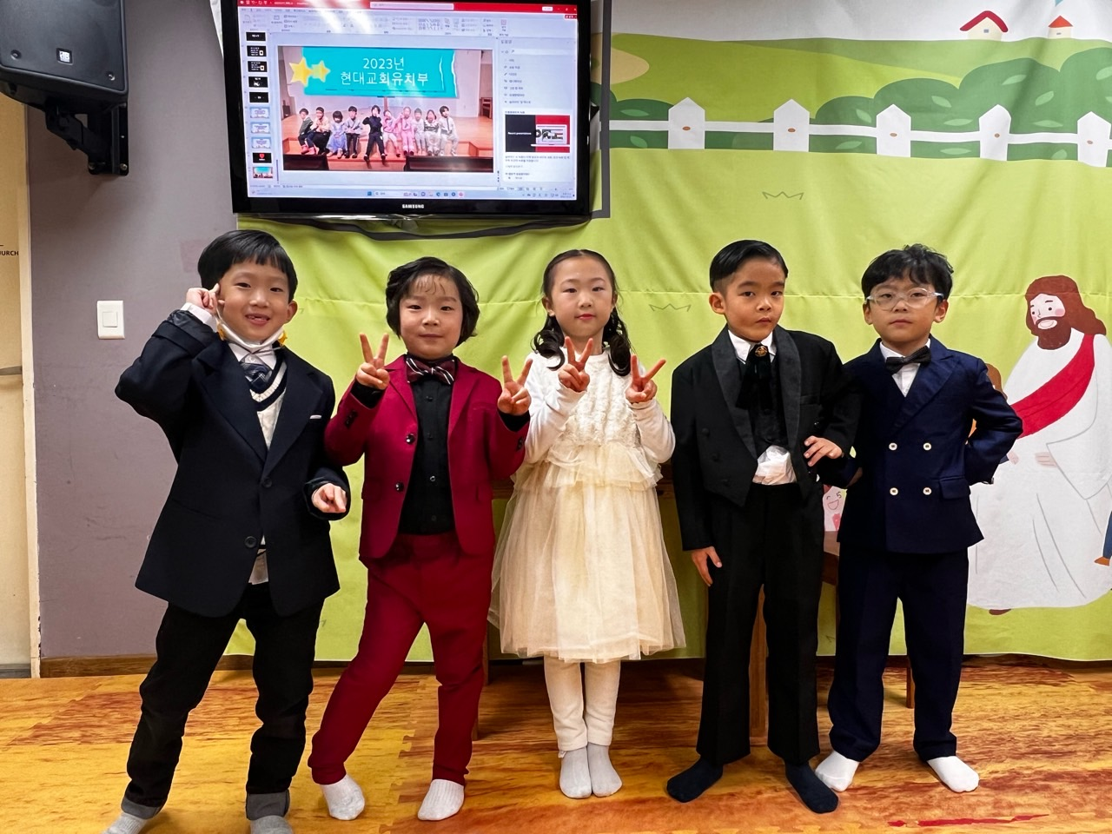
2024년 초등부 신입생들
임지섭
김도경
김사랑
서주원
신도준

Slide 3
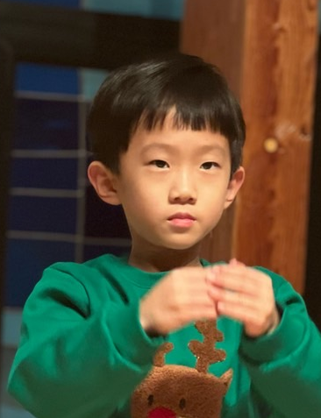
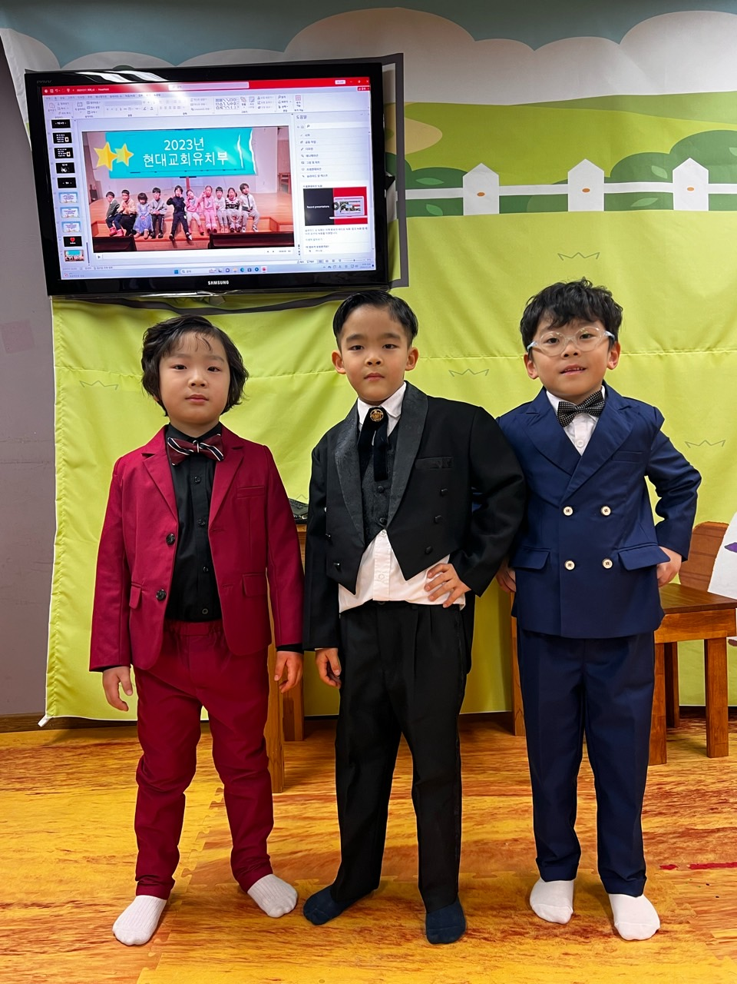
2024년 초등부 신입생들
임지섭 김도경

Slide 4
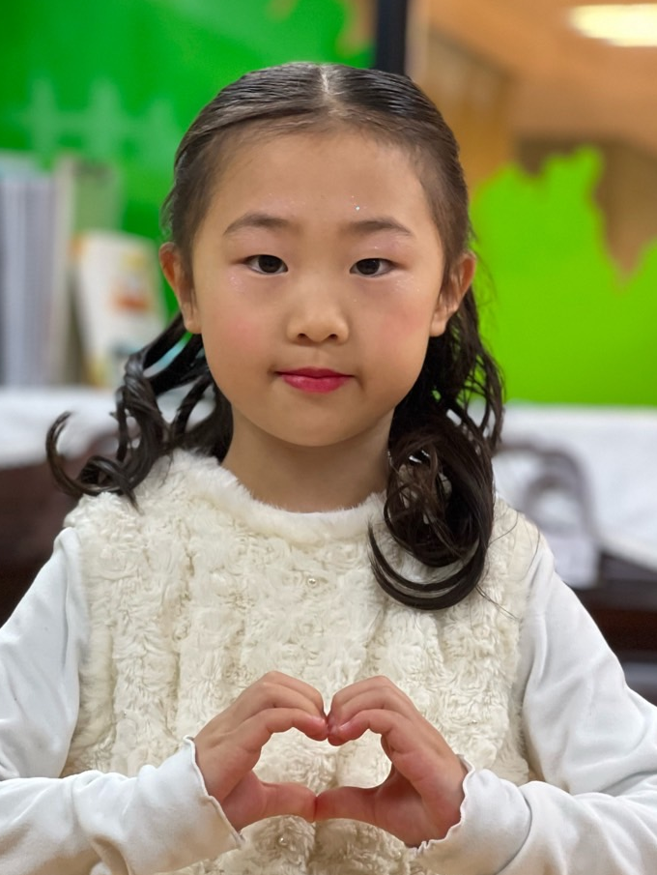
2024년 초등부 신입생들
김사랑 서주원

Slide 5
2024년 초등부 신입생들
신도준

Slide 6
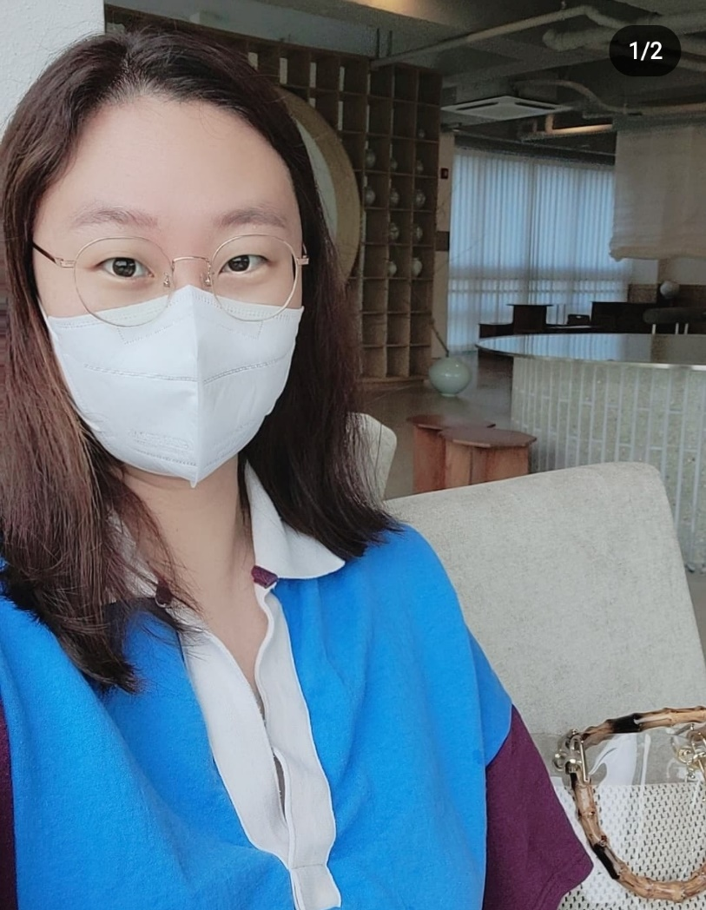
2024년 초등부
김도경
김사랑
신도준
1학년 김정현 선생님

Slide 7
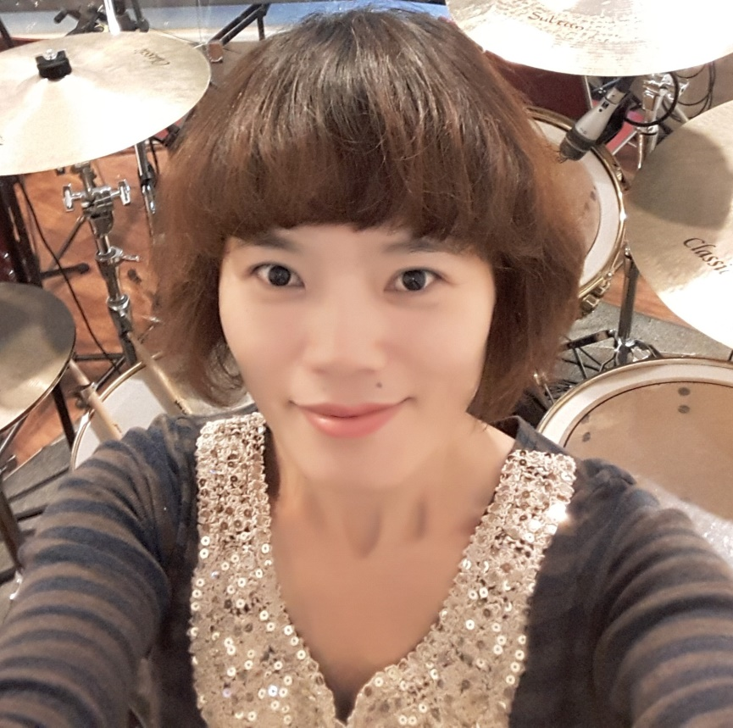
2024년 초등부
서주원
임지섭
1학년 백상희 선생님

Slide 8
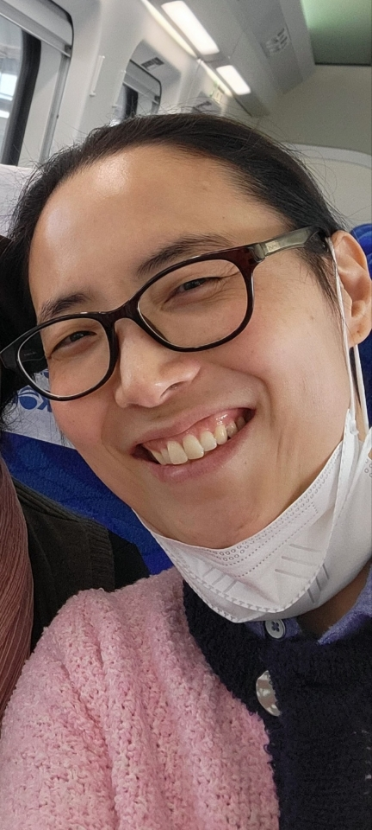
2024년 초등부
김수연
신서우
한은호
2학년 한수영 선생님

Slide 9
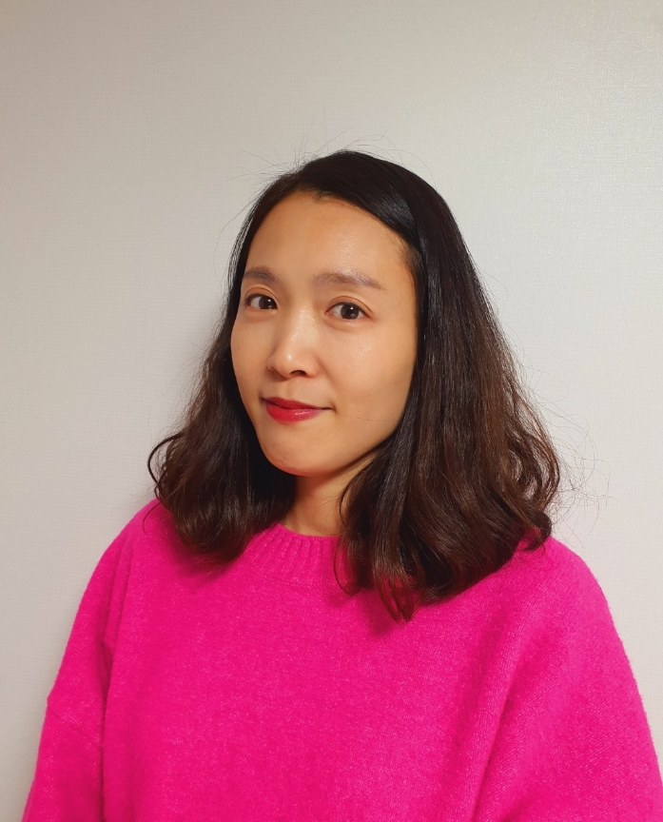
2024년 초등부
김지유
박시윤
이라임
최예서
2학년 김현경 선생님

Slide 10
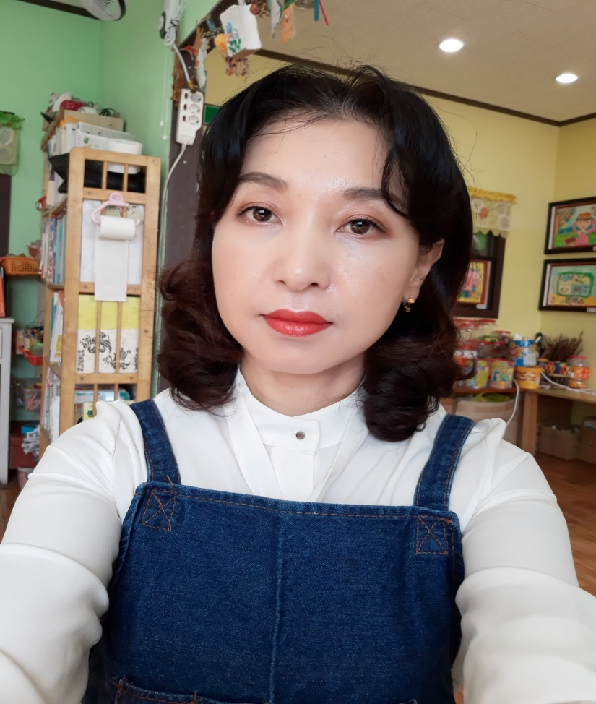
2024년 초등부
서윤하
신민하
이예인
현하영
3학년 이수진 선생님

Slide 11
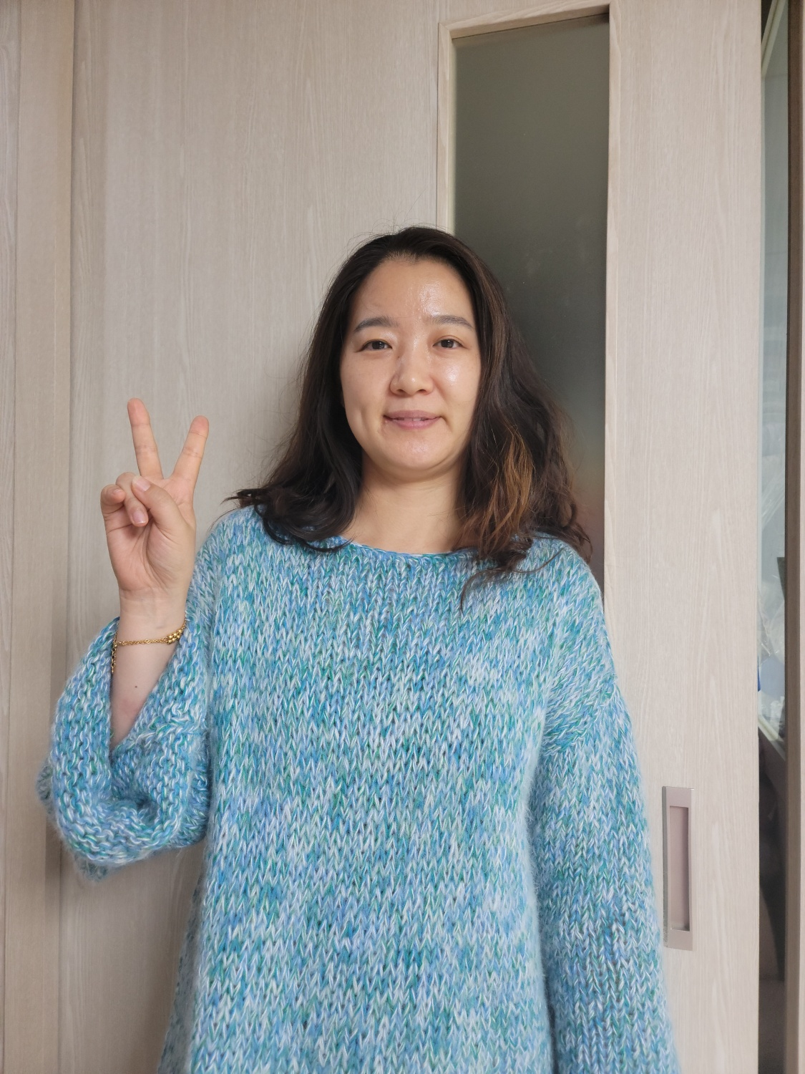
2024년 초등부
안지혁
이동재
3학년 김정란 선생님

Slide 12
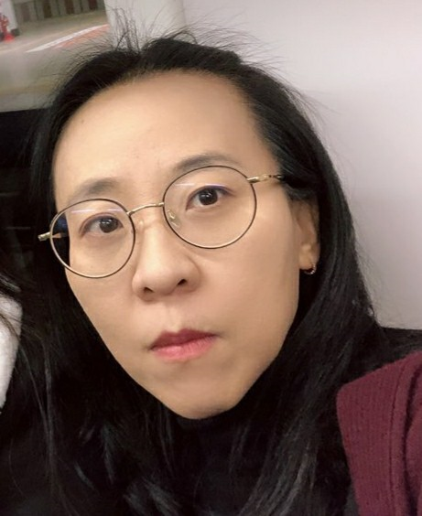
2024년 초등부
이정원
최은서
한유은
4학년 한태순 선생님

Slide 13
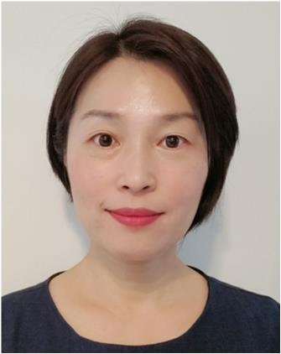
2024년 초등부
신제하
원하민
이재호
장서원
4학년 채정례 선생님

Slide 14
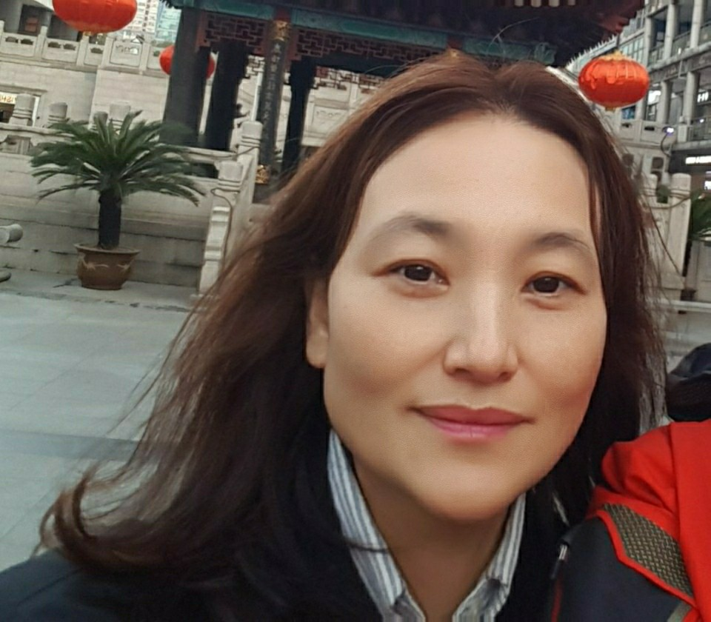
2024년 초등부
김서연
이루하
임서현
정은하
허지유
5학년 주용숙 선생님

Slide 15
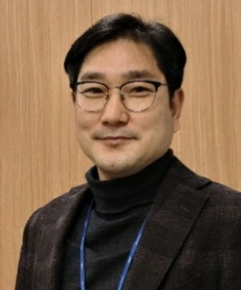
2024년 초등부
박시원
박시우
이예준
5학년 김소웅 선생님

Slide 16
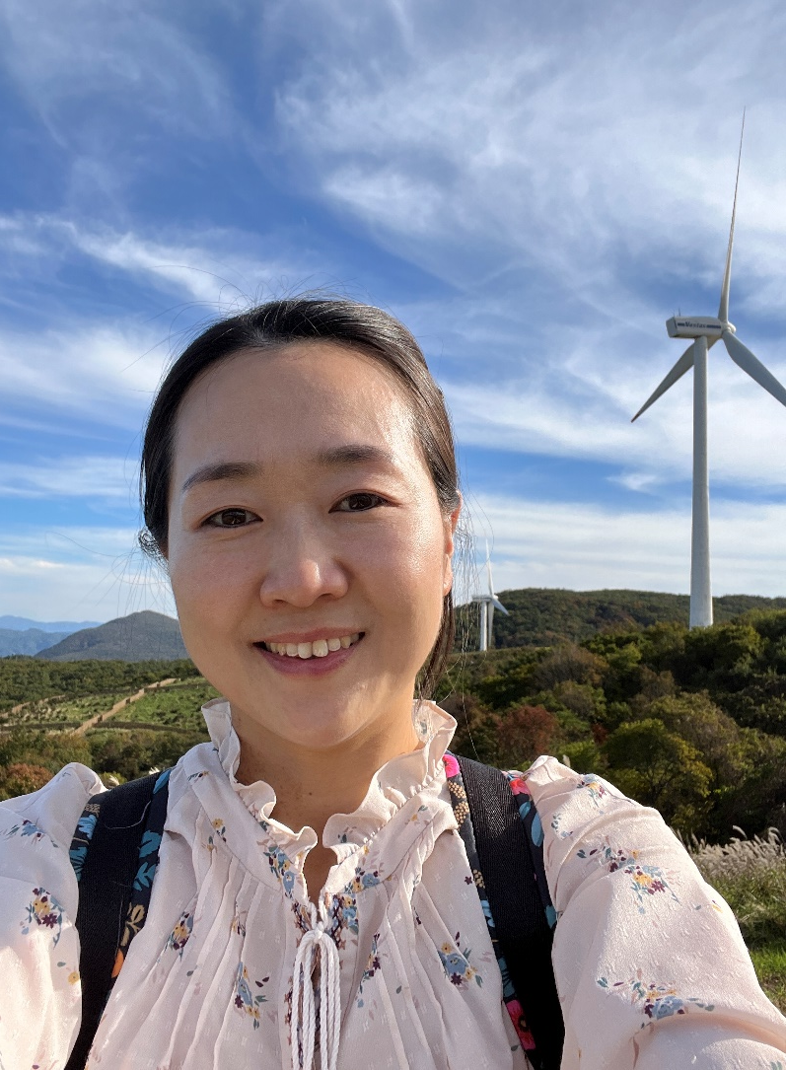
2024년 초등부
양희담
원아인
이가연
최민서
6학년 박수경 선생님

Slide 17
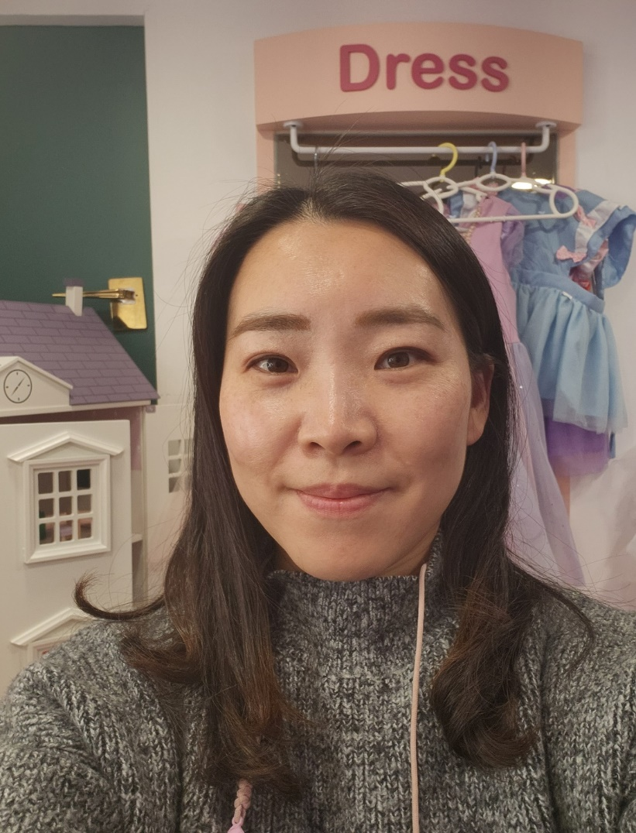
2024년 초등부
김도현
김태호
박기윤
박현우
송예권
송은권
안지후
정준영
6학년 황세라 선생님

Slide 18
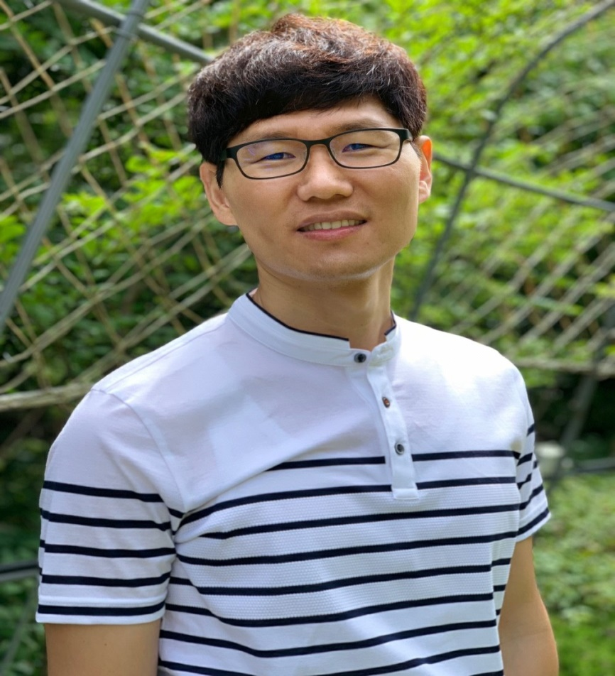
2024년 초등부
총무 이윤영 선생님

Slide 19
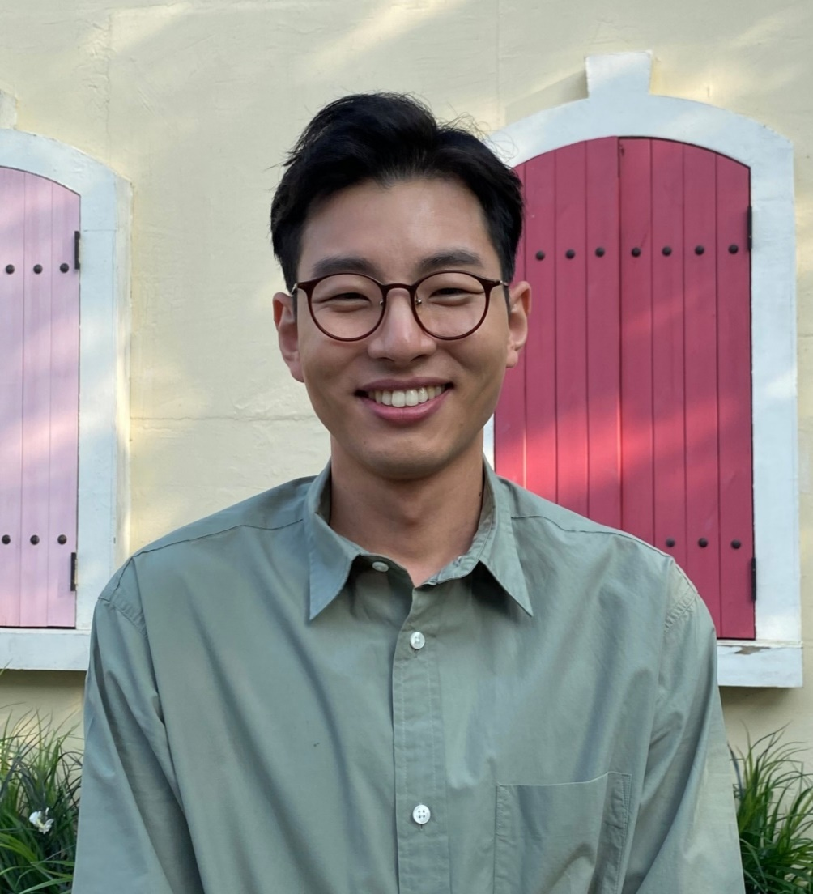
2024년 초등부
지하람 전도사님

